Slide 1
本章主要内容
第6章 数据库设计
6.1 数据库设计概述
6.2 需求分析
6.3 概念设计
6.4 逻辑设计
6.5 模式求精
6.6 物理设计
6.7 数据库实施
6.8 数据库运行和维护

Slide 2
何谓数据库设计？
数据库设计是指对于一个给定的应用环境，构造（设计）出某种数据库管理系统所支持的优化的数据库逻辑模式和物理结构，并据此建立数据库及其应用系统，使之能够有效地存储和管理数据，满足各种用户的应用需求，包括信息管理要求和数据处理要求。
数据库已经成为现代信息系统的基础和核心部分，而数据库设计的好坏直接影响到整个系统的效率和质量。

Slide 3
数据库设计有别于其他软件系统的设计，有其独特的特点——以数据为中心。
由于DBMS和前台开发技术进步，数据的表现形式可以比较容易的实现。设计人员把注意力放在数据的组织结构和数据处理过程中的流向问题。

Slide 4
第6章 数据库设计
6.1 数据库设计概述
6.2 需求分析
6.3 概念设计
6.4 逻辑设计
6.5 模式求精

Slide 5
数据库设计的任务和目标
一个成功的管理系统 =50%的业务+50%的软件
50 %的成功软件=25 %的数据库设计+25%的程序
◆ 数据库设计的任务
狭义上讲，就是对某个给定的应用领域，设计优化的数据库逻辑结构和物理结构，并建立数据库 。
广义地讲是数据库及其应用系统的设计，即设计整个的数据库应用系统。

Slide 6
◆ 数据库设计的目标
创建一个完整的、尽可能规范化的和完全集成的概念、逻辑和物理数据库模型。具体要达到以下要求：
减少有害的数据冗余，提高程序共享性；
保证数据的独立性，可修改，可扩充；
访问数据库的时间要短；
数据库的存储空间要小；
要保证数据的安全性和保密性；
易于维护。

Slide 7
数据库设计的特点
◆ 三分技术，七分管理，十二分数据
数据库的建设中不仅涉及数据库的设计和开发等技术，也涉及管理问题。这里的管理不仅仅包括项目管理，也包括与该项目关联的企业的业务管理。基础数据的收集、整理是非常繁琐吃力的事情。

Slide 8
◆ 数据库结构设计和对数据的处理设计密切结合
结构设计：就是设计各级数据库模式，决定数据库系统的信息内容。
行为设计：它决定数据库系统的功能，是事务处理等应用程序的设计。

Slide 9
现实世界
数据分析
功能分析
概念模型设计
功能模型
功能说明
逻辑模型设计
事务设计
物理数据库设计
程序说明
子模式设计
应用程序设计
结构设计
行为设计
建立数据库
程序编码调试
结构与行为设计分离示意图

Slide 10
现实世界
数据分析
功能分析
概念模型设计
功能模型
功能说明
逻辑模型设计
事务设计
物理数据库设计
程序说明
子模式设计
应用程序设计
建立数据库
程序调试
数据库
程序运行
结构与行为设计结合示意图

Slide 11
数据库设计方法
◆ 直观设计法(手工试凑法)
数据库设计只是一种经验的反复实施，而不能称为是一门科学，缺乏科学分析理论基础和工程手段的支持，所以设计质量很难保证。
◆ 规范设计法 (新奥尔良法)
新奥尔良法将数据库设计分成需求分析（分析用户需求）、概念设计（信息分析和定义）、逻辑设计（设计实现）和物理设计（物理数据库设计）。

Slide 12
常用的规范设计方法
基于ER模型的数据库设计方法；
P.P.S.chen于1976年提出
基于3NF的数据库设计方法；
S·Atre提出
ODL（Object Definition Language）方法；
语义对象模型（Semantic Object）方法。

Slide 13
◆ 计算机辅助设计法
计算机辅助设计法是指在数据库设计的某些过程中模拟某一规范化设计的方法，并以人的知识或经验为主导，通过人机交互方式实现设计中的某些部分。
Oracle 公司开发的 Designer
Sybase公司开发的 PowerDesigner
这些软件简称为CASE（Computer Aided Software Engineering）工具。
◆ 自动化设计法

Slide 14
数据库设计的步骤
按规范设计法可将数据库设计分为四个阶段：系统需求分析阶段、概念结构设计阶段、逻辑结构设计阶段、物理设计阶段。而一个完整的数据库系统的开发过程还需增加数据库实施和数据库运行与维护两个阶段 。

Slide 15
应用需求
(数据、处理)
需求收集和分析
需求分析阶段
转换规则、DBMS功能、优化方法
设计概念结构
概念设计阶段
设计逻辑结构
逻辑设计阶段
应用要求、DBMS详细特征
数据模型优化
设计物理结构
物理设计阶段
评价设计,性能预测
不满意
数据库设计
物理实现
数据库实施
试验性运行
不满意
使用维护数据库
数据库运行和维护

Slide 16
设计阶段 | 设计描述
 | 数据 | 处理
需求分析 | 数据字典、数据项、数据流、数据存储的描述 | 数据流图和判定树、数据字典中处理过程的描述
概念结构设计 | 概念模型(ER图)、数据字典 | 系统说明书 (系统要求、方案、概图、数据流图)
逻辑结构设计 | 某种数据模型(如关系) | 系统结构图(模块结构)
物理设计 | 存储安排、方法选择、存取路径建立 | 模块设计
实施阶段 | 编写模式、装入数据、数据库试运行 | 程序编码、编译联结、测试
运行维护 | 性能监测、转储/恢复、数据库重组和重构 | 新旧系统转换、运行、维护

Slide 17
第6章 数据库设计
6.1 数据库设计概述
6.2 需求分析
6.3 概念设计
6.4 逻辑设计
6.5 模式求精

Slide 18
需求分析的任务
对现实世界要处理的对象（组织、部门、企业等）进行详细的调查，通过对原系统的了解，收集支持新系统的基础数据并对其进行处理，在此基础上确定新系统的功能。
◆ 调查分析用户的活动
调查组织机构情况 ，调查各部门的业务活动情况 。
◆ 收集和分析需求数据，确定系统边界
信息需求；处理需求；安全性；完整性的需求

Slide 19
◆ 编写需求分析说明书 (系统分析报告)
(1) 系统概况，系统的目标、范围、背景、历史和现状；
(2) 系统的原理和技术，对原系统的改善；
(3) 系统总体结构与子系统结构说明；
(4) 系统功能说明；
(5) 数据处理概要、工程体制和设计阶段划分；
(6) 系统方案及技术、经济、功能和操作上的可行性

Slide 20
随系统分析报告要提供下列附件：
(1) 系统的硬件、软件支持环境的选择及规格要求（所选择的数据库管理系统、操作系统、汉字平台、计算机型号及其网络环境等）。
(2) 组织机构图、组织之间联系图及各机构功能业务一览图。
(3) 数据流程图、功能模块图和数据字典等图表。

Slide 21
需求分析的方法
主要方法有自顶向下和自底向上两种。
需求
需求
…
需求
…
需求
…
需求
…
…
…
需求
需求
需求
…
需求
…
…
…
需求
需求
需求
需求
…
需求
(a) 自顶向下的需求分析
(b) 自底向上的需求分析
需求分析的方法

Slide 22
自顶向下的分析方法（Structured Analysis，简称SA方法）是最简单实用的方法。SA方法从最上层的系统组织机构入手，采用逐层分解的方式分析系统，并把每一层用数据流图（Data Flow Diagram，DFD）和数据字典（Data Dictionary，DD）描述。

Slide 23
数据流图表达了数据和处理过程的关系。在数据流图中，用命名的箭头表示数据流，用圆圈表示处理，用矩形或其他形状表示数据的存储。
数据存储
信息需求
数据流
处理
数据流
数据来源
数据输出
处理需求
数据流图

Slide 24
借书单
书籍
读者
资格核查
借书登记
一个简单的系统可用一张数据流图来表示。当系统比较复杂时，为了便于理解，控制其复杂性，可以采用分层描述的方法。一般用第一层描述系统的全貌，第二层分别描述各子系统的结构。

Slide 25
数据字典是对系统中数据的详细描述，是各类数据结构和属性的清单。它与数据流图互为注释。数据字典贯穿于数据库需求分析直到数据库运行的全过程，在不同的阶段其内容和用途各有区别。
在需求分析阶段，数据字典通常包含以下五部分内容：
◆ 数据项
数据项是数据的最小单位，其具体内容包括：数据项名、含义说明、别名、类型、长度、取值范围、与其他数据项的关系。

Slide 26
◆ 数据结构
数据结构是数据项有意义的集合。内容包括：数据结构名、含义说明，这些内容组成数据项名。
◆ 数据流
数据流可以是数据项，也可以是数据结构，它表示某一处理过程中数据在系统内传输的路径。内容包括：数据流名、说明、流出过程、流入过程，这些内容组成数据项或数据结构。

Slide 27
◆ 数据存储
处理过程中数据的存放场所，也是数据流的来源和去向之一。可以是手工凭证，手工文档或计算机文件。
◆ 处理过程
处理过程的处理逻辑通常用判定表或判定树来描述，数据字典只用来描述处理过程的说明性信息。

Slide 28
需求分析得到的DFD图集和数据字典中的内容必须返回用户，并且用非专业术语与用户交流。在反馈时，设计者与用户一起检查与修改那些没有如实反映现实世界的错误或遗漏。修改DFD图、补充数据字典的过程可能需要反复多次，最终取得用户的认可。
最终形成的数据流图和数据字典为“需求分析说明书”的主要内容，这是下一步进行概念设计的基础。也是将来系统维护的基础。

Slide 29
  需求分析过程中要注意的３点：
第一，应用部门的业务人员常常缺少计算机的专业知识，而数据库设计人员又常常缺乏应用领域的业务知识，因此相互的沟通往往比较困难。
第二，不少业务人员往往对开发计算机系统有不同程度的抵触情绪。有的认为需求调查影响了他们的工作，给他们造成了负担，特别是新系统的建设常常伴随企业管理的改革，这会遇到不同部门不同程度的抵触。

Slide 30
第三，应用需求常常在不断改变，使系统设计也常常要进行调整甚至要有重大改变。
面对这些困难，设计人员特别应该注意：
1．用户参与的重要性
2．用原型法来帮助用户确定他们的需求
3．预测系统的未来改变

Slide 31
第6章 数据库设计
6.1 数据库设计概述
6.2 需求分析
6.3 概念设计
6.4 逻辑设计
6.5 模式求精

Slide 32
概念设计就是将需求分析得到的用户需求抽象为信息结构，即概念(语义)数据模型(简称概念模型)。概念模型作为概念设计的表达工具，为数据库提供一个说明性结构，是设计数据库逻辑结构（逻辑模型）的基础 。概念模型必须具备以下特点 ：
语义表达能力丰富；易于交流和理解；
易于修改和扩充；易于向各种数据模型转换。

Slide 33
人们提出了许多概念模型，如语义对象模型(Semantic Object Model，简称SOM)、实体关系(Entity-Relationship，简称ER) 模型等。
目前应用最普遍的是实体关系模型，它将现实世界的信息结构统一用属性、实体以及它们之间的联系来描述。

Slide 34
实体关系模型

Slide 35
◆ 基本概念
实体 (Entity)。客观存在并可相互区别的事物称为实体。实体可以是具体的人、事、物，也可以是抽象的概念或联系。
属性 (Attribute)。属性为实体的某一方面特征的抽象表示。如教师实体可由教师编号、姓名、年龄、性别、职称等属性来刻画。
域 (Domain)。属性的取值范围称为属性的域。 如：教师实体中，属性性别的域为男和女。

Slide 36
主码 (Primary Key)。码也称关键字，它是能够唯一标识一个实体的属性集。如：教师实体的主码为教师编号。
联系 (Relationship)。现实世界的事物总是存在着这样或那样的联系，这种联系必然要在信息世界中得到反映。事物之间的联系可分为两类：一类是实体内部的联系，如组成实体的各属性之间的关系；另一类是实体之间的联系，即不同实体之间的联系。

Slide 37
  ◆ 两个实体集之间的联系
1:1 联系：如果对于A中的一个实体，B中至多有一个实体与其发生联系，反之，B中的每一实体至多对应A中一个实体，则称A与B是1:1联系。
1:n 联系：如果对于A中的每一实体，实体B中有一个以上实体与之发生联系，反之，B中的每一实体至多只能对应于A中的一个实体，则称A与B是1:n联系。
m:n 联系：如果A中至少有一实体对应于B中一个以上实体，反之，B中也至少有一个实体对应于A中一个以上实体，则称A与B为m:n联系。

Slide 38
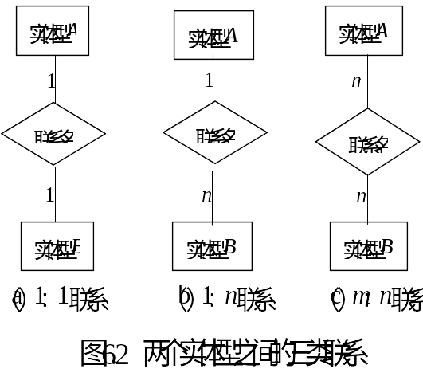
两个实体集之间的３类联系

Slide 39
◆ 联系的强度
联系的强度反应的是联系框架内的存在依赖性。如果一个实体的存在依赖于一个或更多的实体，就称作存在依赖。否则就称作存在独立，由此联系有弱联系和强联系之分。
弱联系(非标识联系 ) ：相关实体是存在独立的，即相关实体的主码不包含父实体主码的组成部分 。例如：
课程(课程编号，课程名，开课系别，学分)
班级(班级编号，课程编号，开课学期，学时)

Slide 40
强联系(可标识联系)：相关实体是存在依赖的 .即相关实体的主码包含父实体的主码组成部分 。例如：
课程(课程编号，课程名，开课系别，学分)
班级(班级编号，课程编号，开课学期，学时)
主码

Slide 41
◆ 实体关系模型的表示方法
ER图是直观表示概念模型的工具，ER图的基本思想就是分别用矩形框、椭圆形框和菱形框表示实体、属性和联系，使用无向边将属性与其相应的实体连接起来，并将联系分别和有关实体相连接，注明联系类型。
班级
班级
学生
1
1
m
管理
拥有
选课
1
n
n
班长
学生
课程

Slide 42
◆ 概念设计方法
设计概念结构的ER模型可采用自顶向下、自底向上、逐步扩张和混合策略四种方法。其中最常用的方法是自底向上 。自底向上方法是先定义各局部应用的概念结构ER模型，然后将它们集成，得到全局概念结构ER模型 。

Slide 43
Principle and Application of DataBase
概念设计
数据库原理与应用
概念设计方法
设计局部ER图
[例6.1] 在简单的教务管理系统中，有如下语义约束：
一个学生可选修多门课程，一门课程可被多个学生选修。因此学生和课程之间是多对多的联系；
一个教师可讲授多门课程，一门课程可以由多个教师讲授。因此教师和课程之间也是多对多的联系；
一个系可有多个教师，一个教师只能属于一个系。因此系和教师是之间一对多的联系，同样系和学生之间也是一对多的联系。

Slide 44
Principle and Application of DataBase
概念设计
数据库原理与应用
名称
开课
系
１
拥有
m
成绩
m
平均成绩
m
选修
n
学生
课程
教师号
学号
姓名
性别
年龄
课程号
课程名
图6-13 学生选课局部ER图

Slide 45
Principle and Application of DataBase
概念设计
数据库原理与应用
教师号
姓名
性别
职称
课程号
m
n
教师
讲授
课程
m
属于
1
单位
单位名
电话
图6-14 教师任课局部E-R图

Slide 46
Principle and Application of DataBase
概念设计
数据库原理与应用
概念设计方法
综合成初步ER图
第一步，合并局部ER图。这个步骤将所有的局部ER图综合成全局概念结构。全局概念结构不仅要支持所有的局部ER模型，而且必须合理地表示一个完整、一致的数据库概念结构。
第二步，消除冲突。由于各个局部应用不同，通常由不同的设计人员进行局部ER图设计，因此，各局部ER图不可避免地会有许多不一致的的地方，我们称之为冲突。合并局部ER图的关键就是合理消除各局部ER图中的冲突。

Slide 47
Principle and Application of DataBase
概念设计
数据库原理与应用
ER图中的冲突：
属性冲突，属性冲突又分为属性值域冲突和属性的取值单位冲突。
属性值域冲突，即属性值的类型、取值范围或取值集合不同。比如学号，有些部门将其定义为数值型，而有些部门将其定义为字符型。又如年龄，有的可能用出生年月表示，有的则用整数表示。
属性的取值单位冲突。比如零件的重量，有的以公斤为单位，有的以斤为单位，有的则以克为单位。
属性冲突属于用户业务上的约定，必须与用户协商后解决。

Slide 48
Principle and Application of DataBase
概念设计
数据库原理与应用
与用户协商后解决
ER图中的冲突：
命名冲突，命名不一致可能发生在实体名、属性名或联系名之间，其中属性的命名冲突更为常见。一般表现为同名异义或异名同义（实体、属性、联系名）。
同名异义，即同一名字的对象在不同的部门中具有不同的意义。比如，“单位”在某些部门表示为人员所在的部门，而在某些部门可能表示物品的重量、长度等属性。

Slide 49
Principle and Application of DataBase
概念设计
数据库原理与应用
异名同义，即同一意义的对象在不同的部门中具有不同的名称。

Slide 50
Principle and Application of DataBase
概念设计
数据库原理与应用
ER图中的冲突：
结构冲突
同一对象在不同应用中有不同的抽象，可能为实体，也可能为属性。这类冲突在解决时，就是使同一对象在不同应用中具有相同的抽象，或把实体转换为属性，或把属性转换为实体。
例如，教师的职称在某一局部应用中被当作实体，而在另一局部应用中被当作属性。

Slide 51
Principle and Application of DataBase
概念设计
数据库原理与应用
同一实体在不同应用中属性组成不同，可能是属性个数或属性次序不同。这类冲突的解决办法是，合并后实体的属性组成为各局部ER图中的同名实体属性的并集，然后再适当调整属性的次序。
同一联系在不同应用中呈现不同的类型。比如E1与E2在某一应用中可能是一对一联系，而在另一应用中可能是一对多或多对多联系，也可能是在E1、E2、E3三者之间有联系。这种情况应该根据应用的语义对实体联系的类型进行综合或调整。

Slide 52
Principle and Application of DataBase
概念设计
数据库原理与应用
[例6.2] 以[例6.1]中教务管理系统的两个局部ER图为例，来说明如何消除各局部ER图之间的冲突，进行局部ER模型的合并，从而生成初步ER图。
首先，这两个局部ER图中存在着命名冲突，学生选课局部ER图中的实体“系”与教师任课局部ER图中的实体“单位”，都是指“系”，即所谓的异名同义，合并后统一改为“系”，这样属性“名称”和“单位名”即可统一为“系名”。

Slide 53
Principle and Application of DataBase
概念设计
数据库原理与应用
其次，还存在着结构冲突，实体“系”和实体“课程” 在两个不同应用中的属性组成不同，合并后这两个实体的属性组成为原来局部ER图中的同名实体属性的并集。
解决上述冲突后，合并两个局部ER图，生成如图6-17所示的初步的全局ER图。

Slide 54
Principle and Application of DataBase
概念设计
数据库原理与应用
系名
电话
教师号
姓名
性别
职称
1
属于
m
系
教师
1
1
m
拥有
开课
讲授
m
m
n
平均成绩
m
选修
n
学生
课程
教师号
学号
姓名
年龄
成绩
课程号
课程名
性别
图6-17 教务管理系统的初步ER图

Slide 55
Principle and Application of DataBase
概念设计
数据库原理与应用
概念设计方法
优化成基本ER图
一个好的ER模式，除了能够准确、全面的反映用户需求之外，还应该达到下列要求：
● 实体类型的个数应尽量少；
● 实体类型所含属性个数应尽可能少；
● 实体类型间的联系应无冗余；

Slide 56
Principle and Application of DataBase
概念设计
数据库原理与应用
优化初步ER图的方法：
实体类型的合并,指相关实体类型的合并。因为实体类型最终要转换成关系模式，涉及多个实体类型的信息要通过连接操作获得，所以，减少实体类型个数，可减少连接的开销，提高处理速度。一般把一对一联系的两个实体类型合并。
消除冗余,在这里指冗余的数据和实体之间冗余的联系。冗余的数据是指可由基本的数据导出的数据，冗余的联系是由其他的联系导出的联系。在前面消除冲突合并后得到的初步ER图中，可能存在冗余的数据或冗余的联系。冗余的存在容易破坏数据库的完整性，给数据库的维护增加困难，应该消除。

Slide 57
Principle and Application of DataBase
概念设计
数据库原理与应用
消除冗余的方法主要有两种：分析方法消除冗余和规范化理论消除冗余。
采用分析的方法消除冗余，是以数据字典和数据流图为依据，根据数据字典中关于数据项之间的逻辑关系的说明消除冗余；
规范化理论消除冗余主要是运用函数依赖提供的工具实现。

Slide 58
Principle and Application of DataBase
概念设计
数据库原理与应用
[例6.3] 对[例6.2]中生成的初步ER图进行分析优化。
在图6-17所示的初步ER图中，“课程”实体中的属性“教师号”可由“讲授”这个教师与课程之间的联系导出，而学生的平均成绩可由“选修”联系中的属性“成绩”中计算出来，所以“课程”实体中的 “教师号” 与“学生”实体中的“平均成绩”均属于冗余数据。
另外，“系”和“课程”之间的联系“开课”，可以由“系”和“教师”之间的“属于”联系与“教师”和“课程”之间的“讲授”联系推导出来，所以“开课”属于冗余联系。

Slide 59
Principle and Application of DataBase
概念设计
数据库原理与应用
系名
电话
教师号
姓名
性别
职称
系
1
属于
m
教师
1
m
拥有
讲授
m
n
m
选修
n
学生
课程
学号
姓名
年龄
成绩
课程号
课程名
性别
图6-18 教务管理系统的基本ER图

Slide 60
数据库设计举例
典型实例
[例6.2] New Century唱片公司决定将制作唱片的有关音乐人的信息存入数据库中。
◆ 每个New Century中的音乐人都有No、姓名，地址、电话号码等信息。
◆ 每样乐器都有乐器名（如吉他、电子合成器、长笛等），音乐的基调（如C、B-flat、E-flat）等信息。
◆ 每张唱片都有标题、出版日期、格式（如CD和MC）、唱片标识码等信息。

Slide 61
◆ 每首歌曲都有标题和作者等信息。
◆ 每个音乐人可以演奏多种乐器，且一种乐器可以由多个音乐人演奏。
◆ 每张唱片有一组歌曲，但一首歌曲只能出现在一张唱片中。
◆ 每首歌曲由一名或多名音乐人来完成，一名音乐人可以完成多首歌曲。
◆ 每个唱片只有一名制片人，一个音乐人可以制作多个唱片。

Slide 62
NO.
姓名
地址
电话号码
乐器名
音乐基调
音乐人
n
m
乐器
演奏
n
1
完成
制作
m
n
歌曲
n
1
唱片
有
标题
作者
唱片标题
出版日期
格式
唱片标识码

Slide 63
[例6.3]设计一个科研档案管理系统的ER图。
教师：教师编号、姓名、性别、年龄、出生日期、工作时间、职称、政治面貌、文化程度；
研究生：研究生学号、姓名、指导教师编号、指导教师姓名、专业代码、班级；
项目：项目编号、项目名称、项目来源、项目级别、开始时间、结束时间；
论文：论文编号、论文题目、论文级别、发表刊物、发表时间、主办单位
专业：专业代码、专业名称、学科代码、学科名称

Slide 64
每位研究生都有一位教师作为导师，一个教师可以指导多名研究生（教师和研究生之间存在一对多的关系）。
每个项目都有多名教师和研究生参加，并有一位教师作为项目负责人（项目和研究生之间、项目和教师之间都是多对多的关系）。
每篇论文由一名以上教师或研究生完成，按作者顺序排列（教师和论文之间、研究生和论文之间都是多对多的关系）。
每位研究生只属于某一专业（研究生和专业之间是一对多的关系）。

Slide 65
名称
成果
学号
姓名
专业代码
专业名称
编号
n
参加
m
n
属于
1
项目
研究生
专业
n
n
m
排名
排名
参加
发表
排名
指导
m
1
n
n
发表
m
级别
教师
论文
教师编号
教师姓名
排名
论文编号
论文名称
刊物
科研档案管理ER图

Slide 66
[例6.4]下面用ER图来表示某个工厂物资管理的概念模型。
物资管理涉及的实体有：
仓库。属性有仓库号、面积、电话号码。
零件。属性有零件号、名称、规格、单价、描述。
供应商。属性有供应商号、姓名、地址、电话号码、账号。
项目。属性有项目号、预算、开工日期。
职工。属性有职工号、姓名、年龄、职称。

Slide 67
这些实体之间的联系如下：
（1）一个仓库可以存放多种零件，一种零件可以存放在多个仓库中，因此仓库和零件具有多对多的联系。用库存量表示某种零件在某个仓库中的数量。
（2）一个仓库有多个职工当仓库保管员，一个职工只能在一个仓库工作，因此仓库和职工之间是一对多的联系。
（3）职工之间具有领导-被领导关系。即仓库主任领导若干保管员，因此职工实体集中具有一对多的联系。

Slide 68
（4）供应商、项目和零件三者之间具有多对多的联系。即一个供应商可以供给若干项目多种零件，每个项目可以使用不同供应商供应的零件，每种零件可由不同供应商供给。
下面给出此工厂的物资管理E-R图。为了更清晰地表示实体及其实体之间的联系，人们常常把实体及其属性用一幅图表示，如图（a）所示；实体及其实体之间的联系如图（b）所示，完整的实体联系图如图（c）所示。

Slide 69
零件号
名称
规格
单价
描述
项目号
预算
开工日期
零件
项目
供应商号
姓名
电话
地址
帐号
仓库号
面积
电话
职工号
姓名
供应商
职工
仓库
职称
年龄
(a) 实体及其属性图

Slide 70
供应商
1
n
职工
仓库
工作
m
m
m
1
n
供应量
供应
供应
储存
库存量
领导
q
n
n
项目
p
m
供应
零件
(b)实体及其联系图

Slide 71
供应商号
电话
地址
帐号
面积
职工号
姓名
年龄
仓库号
姓名
职称
供应商
1
n
职工
电话
仓库
工作
m
m
m
1
n
供应量
供应
供应
储存
库存量
工作
q
n
n
项目
p
m
零件
供应
描述
零件号
名称
规格
单价
项目号
预算
开工日期
(c) 完整的实体联系图

Slide 72
第6章 数据库设计
6.1 数据库设计概述
6.2 需求分析
6.3 概念设计
6.4 逻辑设计
6.5 模式求精

Slide 73
概述
概念结构设计阶段得到的ER模型是用户模型，它独立于任何一种数据模型，独立于任何一个具体的DBMS，是一个与计算机软、硬件的具体性能无关的全局概念模式。为了建立用户所要求的数据库，需要把上述概念模型转换为某个具体的DBMS所支持的数据模型，即逻辑结构设计。
数据库逻辑设计的任务是将概念结构转换成特定DBMS所支持的数据模型的过程。关系数据库逻辑设计的结果是一组关系模式的定义 。

Slide 74
初始关系模式设计
关系模式规范化
模式评价
模式修正
是
是否修正
否
以DBMS语法描述
物理设计
逻辑设计的步骤

Slide 75
初始关系模式设计
初始关系模式设计过程就是ER图向关系模式的转换。ER图向关系模式转换的实质是要将ER图中的实体、属性和联系转换成关系模式。

Slide 76
转换原则
一个实体转换为一个关系模式，实体的属性就是关系的属性，实体的键就是关系的键。
具有相同主键的关系可以合并。
一个联系转换为一个关系模式，分为以下几种情况。

Slide 77
一个1:1的联系可以转化为一个独立的关系模式，也可以与任意一端对应的关系模式合并。当联系转换为一个独立的关系模式时，关系的属性由联系本身的属性和与之联系的两个实体的键组成，而关系的主键由各实体的键组成；而当联系与某一端的关系模式合并时，在该关系模式中加入联系自身的属性及另一关系模式的键。

Slide 78
一个1:n的联系可以转换为一个独立的关系模式，也可以与n端对应的关系模式合并。如果转换为一个独立的关系模式，则关系的属性由联系本身的属性和与之联系的两个实体的主键组成，而关系的主键为n端实体的主键；如果采用合并的方式，应将联系与n端关系模式合并，合并时在n端关系模式中加入联系自身的属性及1端关系模式的主键，合并后关系模式的主键没有变化。

Slide 79
一个n:m的联系转换为一个关系。关系的属性由联系本身的属性和与之联系的实体的主键组成，关系的主键由联系中各实体的主键组合而成(组合键)。

Slide 80
转换步骤
[例6.5] 将[例6.1]所示教务管理系统的ER图转换成一组初始关系模式。
把每一个实体转换为一个关系。
首先分析各实体的属性，从中确定其主键，然后分别用关系模式表示。

Slide 81
四个实体分别转换成四个关系模式：
实体：学生
对应的关系：学生（学号，姓名，性别，年龄）
实体：课程
对应的关系：课程（课程号，课程名）
实体：教师
对应的关系：教师（教师号，姓名，性别，职称）
实体：系
对应的关系：系（系名，电话）

Slide 82
把每一个联系转换为关系模式
由联系转换得到的关系模式的属性集中，包含两个发生联系的实体中的主键以及联系本身的属性，其关系键的确定与联系的类型有关。
[例6.1]的ER图中，将4个联系转换为关系模式，其中2个多对多类型的联系转换为独立关系模式，2个一对多的联系也转换为独立的关系模式，结果如下：

Slide 83
联系：属于
对应的关系：属于（教师号，系名）
联系：讲授
对应的关系：讲授（教师号，课程号）
联系：选修
对应的关系：选修（学号，课程号，成绩）
联系：拥有
对应的关系：拥有（学号，系名）

Slide 84
画出关系图
逻辑设计中，ER图转换为关系模式后，应该考虑数据的完整性。实体完整性通过确定主键已完成。用户定义的完整性在实现阶段完成。对于参照完整性，可以用关系图来描述。

Slide 85
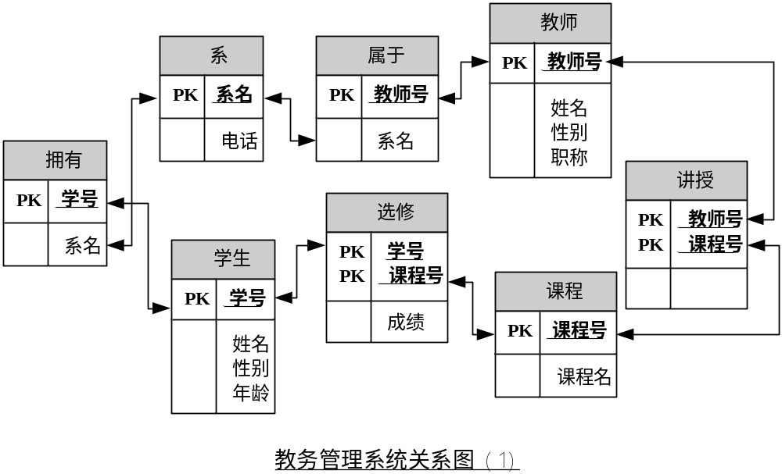

Slide 86
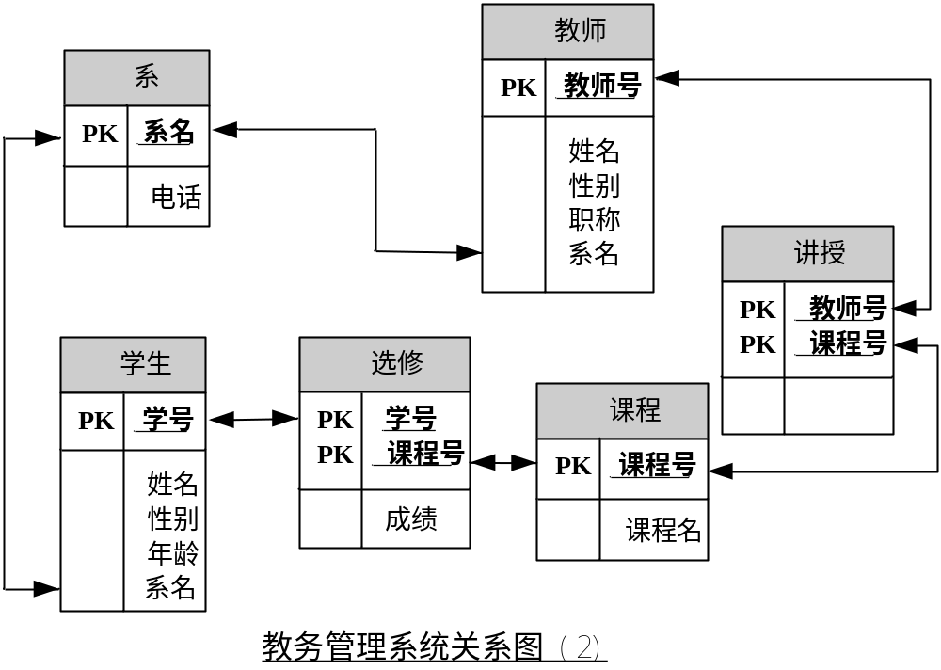

Slide 87
实例分析
[例6.6] 将［例6.2］设计的New Century唱片公司信息管理系统的ER图转换为关系模式，并画出相应的关系图。
由ER图转换为关系模式
首先根据实体转换原则，将4个实体转换为关系模式：
音乐人(编号，姓名，地址，电话号码)
乐器(乐器名，音乐基调)
唱片(唱片标识码，唱片标题，出版日期，格式)
歌曲(歌曲标题，作者)

Slide 88
其次，将4个联系转换为关系模式，其中2个多对多类型的联系转换为关系模式，2个一对多的联系采用与多端实体合并的方法 。
完成((编号，歌曲标题)
演奏(编号，乐器名)
唱片(唱片标识码，编号No，唱片标题，出版日期，格式)
歌曲(歌曲标题，编号No ，唱片标识码)

Slide 89
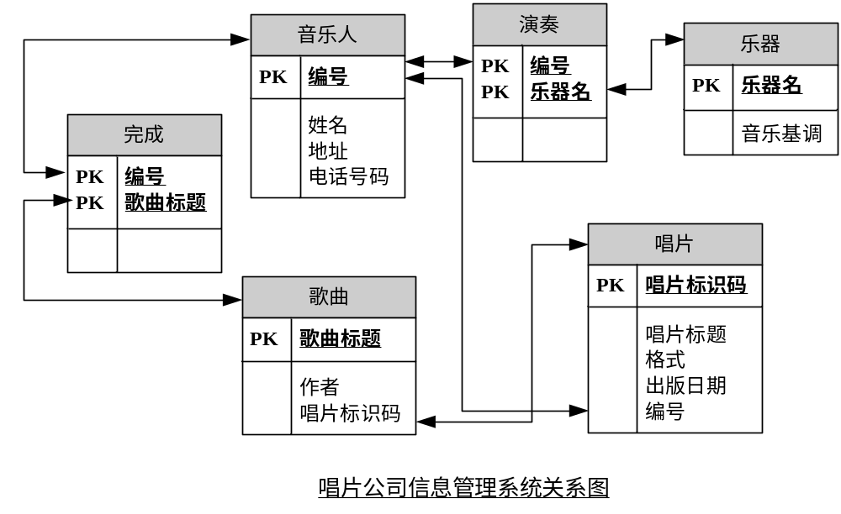

Slide 90
实例分析
[例6.7] 将[例6.3]中设计的教师和研究生科研档案管理系统的ER图转换为关系模式，并画出相应的关系图。
由ER图转换为关系模式
首先根据实体转换原则，将５个实体转换为关系模式；
教师，研究生，论文，项目，专业。

Slide 91
由ER图转换为关系模式
其次，把4个m:n类型的联系转换为关系模式，2个1:n的联系采用与多端实体合并的方法。
参加1(项目编号,教师编号,排名) 反应教师和项目之间的联系。
参加2(项目编号,研究生学号,排名) 反应研究生和项目之间的联系。
发表1(教师编号,论文编号,排名) 反应教师和论文之间的联系。
发表2(研究生学号,论文编号,排名) 反应研究生和论文之间的联系。

Slide 92
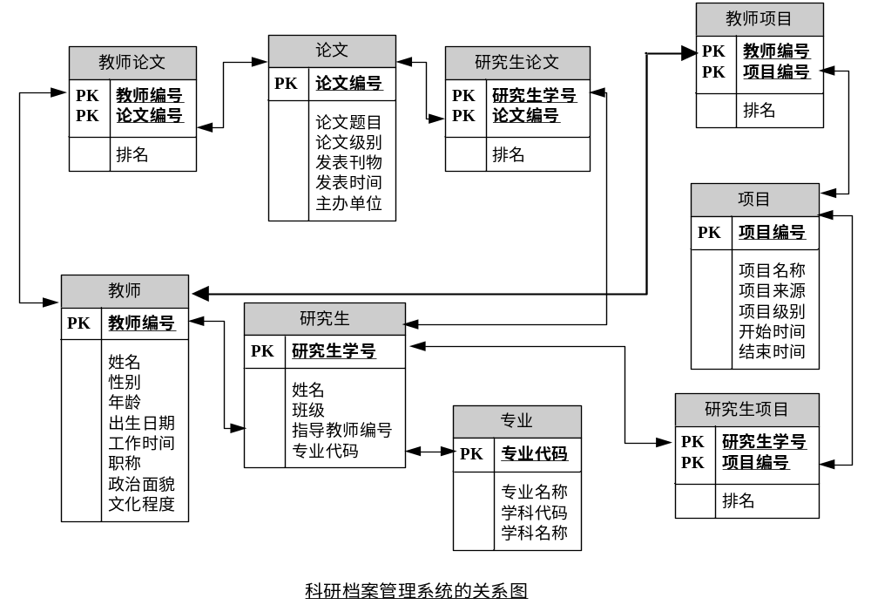

Slide 93
第6章 数据库设计
6.1 数据库设计概述
6.2 需求分析
6.3 概念设计
6.4 逻辑设计
6.5 模式求精

Slide 94
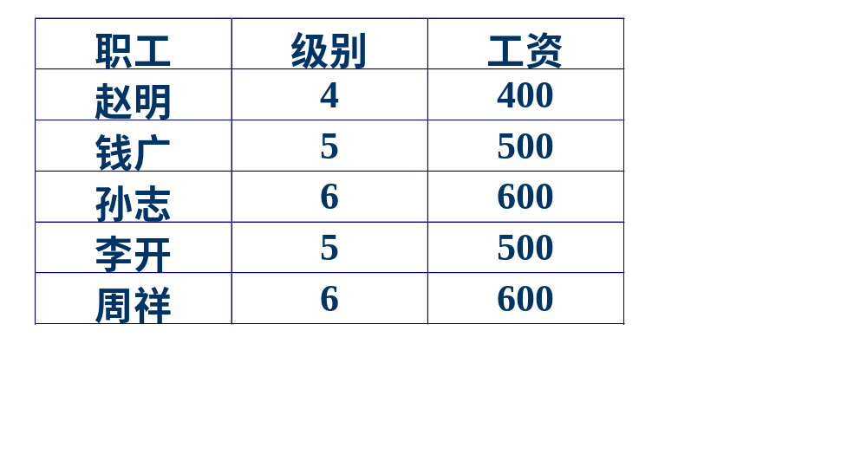
关系数据库设计中存在的问题
示例: 考虑为管理职工的工资信息而设计一个关系模式。

Slide 95
在表中包含着两类信息：
职工个人的工资信息；
各个级别的工资数额。
问题：
如果我希望知道在这个单位8级工的工资是多少，能否查询到？

Slide 96
问题：
插入异常：如果没有职工具有8 级工资，则8 级工资的工资数额就难以插入
删除异常：如果仅有职工赵明具有4级工资，如果将赵明删除，则有关4级工资的工资数额信息也随之删除了。

Slide 97
数据冗余：职工很多，工资级别有限，每一级别的工资数额反复存储多次。
更新异常：如果将5级工资的工资数额调为620，则需要找到每个具有5级工资的职工，逐一修改。

Slide 98
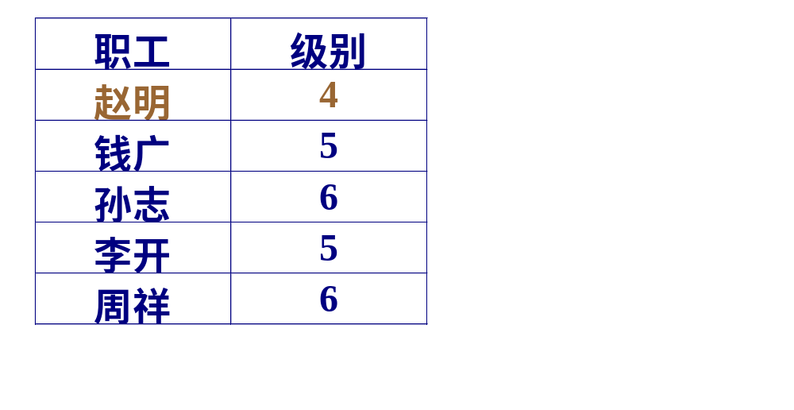
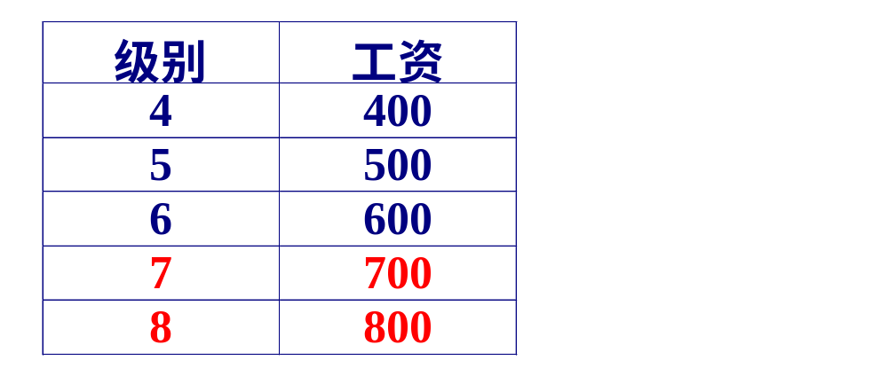
解决之道：分解 !

Slide 99
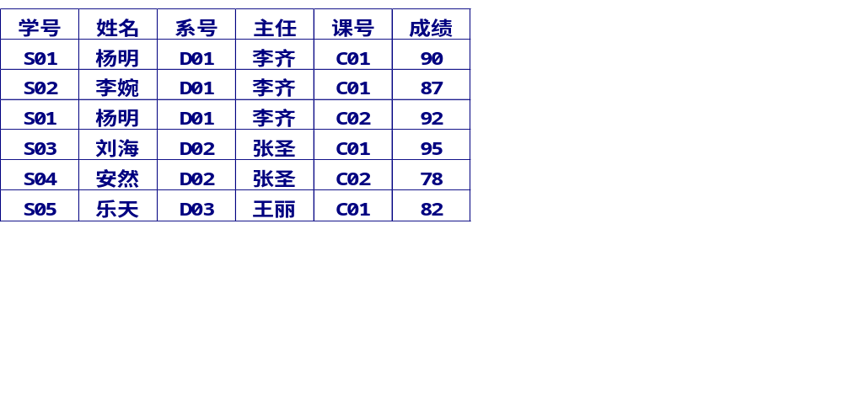
  有关学生的关系模式
  S(学号 , 姓名 , 系号 , 主任 , 课程编号 , 成绩 )
它有哪些数据冗余？

Slide 100
★ 规范化理论
问题的提出
针对一个具体问题，如何构造一个合适的数据模式。即应该构造几个关系模式（表），每个关系有那些属性组成？

Slide 101
定 义：设R(U)是属性集U上的关系模式。X，Y是U的子集。若对于R(U)的任意一个可能的关系r，r中不可能存在两个元组在X上的属性值相等，而在Y上的属性值不等，则称X函数确定Y或Y函数依赖于X，记为X→Y。
记号 x→y 称x函数确定y，或y函数依赖于x。称X为决定因素。
例如：学号 → 姓名， （学号，课程）→ 成绩

Slide 102
注 意：函数依赖是语义范畴的概念，我们只能根据语义来确定函数依赖。例如在没有同名的情况下，姓名→年龄 是成立的，而在有同名的情况下，这个函数依赖就不成立了。
平凡函数依赖：如果X → Y，但Y不是X的子集，则称其为非平凡的函数依赖，否则称为平凡的函数依赖。
如（学号，姓名）→ 姓名 是平凡的函数依赖

Slide 103
函数依赖可分为三类：完全函数依赖，部分函数依赖和传递函数依赖。
定 义：在R(U)中有X、Y⊆U，如果X→Y，并且对于X的任何一个真子集X' ，都有Y不函数依赖于X'，则称Y对X是完全函数依赖的。
定 义：在R(U)中，如果X→Y，并且对于X的某个真子集X'，有X'→Y，则称Y对X部分函数依赖。
定 义：在R(U)中，如果X→Y（Y不包含于X，X不依赖于Y ），且 Y→Z，则称Z对X传递函数依赖。

Slide 104
例1：某单位有一资料室，它管理的数据有读者信息、图书信息、借阅信息。
读者信息：借书证号，读者姓名，性别，部门，学历，部门电话，个人电话，电子信箱等；
图书信息：图书编号，分类号，书名，作者，出版社，单价等；
借阅信息：借书证号，图书编号，书名，借出日期，应还日期等。

Slide 105
函数依赖关系（读者信息）：
借书证号→读者姓名
借书证号→性别
借书证号→部门
借书证号→学历
部门→部门电话
借书证号→个人电话
借书证号→电子信箱

Slide 106
函数依赖关系（图书信息）：
图书编号→分类号
图书编号→书名
图书编号→作者
图书编号→出版社
图书编号→单价
函数依赖关系（借阅信息）：
图书编号→书名
借书证号、图书编号，借出日期→应还日期

Slide 107
多值依赖
函数依赖关系是一种关系模式内属性间较为明显的依赖关系，但是随着人们对关系模式的了解越来越深刻，发现尚有另外的一些依赖关系存在，多值依赖就是其中的一种。例如，有一个课程关系COURSE（如下表所示）。
课程名CNAME | 教师名TEACH | 选用参考书BOOK
数据库原理 | 李勇 张明 王阳 | 数据库管理系统 数据库系统
数据结构 | 任学琴 李瑞 张文其 | 数据结构习题集 算法分析 数据结构上机指导

Slide 108
CNAME | TEACH | BOOK
数据库原理 | 李勇 | 数据库管理系统
数据库原理 | 李勇 | 数据库系统
数据库原理 | 张明 | 数据库管理系统
数据库原理 | 张明 | 数据库系统
数据库原理 | 王阳 | 数据库管理系统
数据库原理 | 王阳 | 数据库系统
数据结构 | 任学琴 | 数据结构习题集
数据结构 | 任学琴 | 算法分析
数据结构 | 任学琴 | 数据结构上机指导
数据结构 | 李瑞 | 数据结构习题集
数据结构 | 李瑞 | 算法分析
数据结构 | 李瑞 | 数据结构上机指导
数据结构 | 张文其 | 数据结构习题集
数据结构 | 张文其 | 算法分析
数据结构 | 张文其 | 数据结构上机指导
从这个关系中可以看出两点:
(1) 该关系的数据冗余很大。
(2) 该关系的属性间有一种有别于函数依赖的依赖关系存在。

Slide 109
范式理论
1NF：任一属性不能同时具有多个值（关系中每一分量不可再分。即不能以集合、序列等作为属性值）。
2NF：属性必须完全依赖唯一标识符。
3NF：属性间不存在传递依赖。
BCNF：每一个决定因素都包含码。

Slide 110
例2 ：
R(学号，姓名，课程编号，课程名称，学分，成绩)
唯一标识符(Key)： (学号，课程编号)
依赖关系：
学号→姓名，课程编号→ 课程名称，
课程编号→学分 ，(学号，课程编号) →成绩
不符合2NF

Slide 111
例3 ：
S(学号，姓名，性别，学院，院长)。
唯一标识符(Key)： 学号
依赖关系：
学号→姓名，学号→性别，学号→学院，
学院→院长
不符合3NF

Slide 112
问题的解决办法：拆分关系（表）

Slide 113
关于例2
R(学号，姓名，课程编号，课程名称，学分，成绩)
R1 (学号，姓名)
R2(课程编号，课程名称，学分)
R3(学号，课程编号，成绩)
学号→姓名，课程编号→ 课程名称，课程编号→学分,
(学号，课程编号) →成绩

Slide 114
关于例3
S(学号，姓名，性别，学院，院长)
S1(学号，姓名，性别，学院)
S2(学院，院长)
学号→姓名，学号→性别，学号→学院，学院→院长

Slide 115
例4：某部队拟建立干部档案，数据项有：
编号，姓名，现军衔，现任职务，入伍日期，最高学历，低级军衔及获得日期，曾担任职务及任命日期，所取得各学历及取得日期。

Slide 116
函数依赖关系：
编号→姓名，编号→现军衔，编号→现任职务，编号→入伍日期，编号→最高学历
(编号,低级军衔)→获得日期
(编号,曾担任职务)→任命日期
(编号,各学历)→取得日期

Slide 117
表1（编号，姓名，现军衔，现任职务，入伍日期，最高学历）
表2（编号，低级军衔，获得日期）
表3（编号，曾担任职务，任命日期）
表4（编号，学历，取得日期）。

Slide 118
规范化步骤
→2NF →3NF →BCNF →4NF
规范化的目的就是构造合适的关系模式。

Slide 119
范式之间的关系
定 理：关系模式R若满足3NF，则必定满足2NF。
反证：若R∈3NF， 但R∉2NF，则按2NF定义，一定有非主属性部分依赖于码；
  设X为R的码，则存在X的真子集S，以及非主属性Z（ 其中Z 不包含于S ），使得S →Z 成立；
于是在R中存在码X，属性组S，以及非主属性Z，使得X→S，S→Z 成立（并且 X不依赖于S）；
这与R∈3NF矛盾， 所以R∈2NF。

Slide 120
定 理：关系模式R若满足BCNF，则必定满足3NF。
证明略，请大家看参考书。

Slide 121
模式分解中的问题
实例
  表（职工，级别，工资）可以有两种分解途径，
  分解一：（职工，工资），（工资，级别）
  分解二：（职工，级别），（工资，级别）
  不同行业机构的不同工资级别会有相同工资数额。按分解一，有可能导致同一职工对应不同的工资级别，从而丢失了有关职工工资级别的信息（丢失了函数依赖：职工→级别）。
姓名 | 级别 | 工资
赵 | 4 | 500
钱 | 5 | 600
孙 | 6 | 700
李 | 7 | 600
姓名 | 工资
赵 | 500
钱 | 600
孙 | 700
李 | 600
级别 | 工资
4 | 500
5 | 600
6 | 700
7 | 600
丢失函
数依赖

Slide 122
R(A, B, C)
∏_{AB}(R)
∏_{BC}(R)
∏_{AB}(R)
∏_{BC}(R)
A | B | C
1 | 1 | 2
2 | 2 | 1
A | B
1 | 1
2 | 2
B | C
1 | 2
2 | 1
A | B | C
1 | 1 | 2
2 | 2 | 1
无损分解
R(A, B, C)
∏_{AB}(R)
∏_{BC}(R)
∏_{AB}(R)
∏_{BC}(R)
A | B | C
1 | 1 | 1
2 | 1 | 2
A | B
1 | 1
2 | 1
B | C
1 | 1
1 | 2
A | B | C
1 | 1 | 1
1 | 1 | 2
2 | 1 | 1
2 | 1 | 2
有损分解

Slide 123
将R分解为R1和R2的分解是无损连接分解的条件是，R1∩R2 → R1，或R1∩R2 → R2。
如果有R上的函数依赖X → Y成立，且X ∩ Y是空集，则分解R – Y和X Y是无损连接分解。

Slide 124
判定一个分解是否为依赖保持分解的算法比较复杂。请看参考文献。

Slide 125
设计目标：无损连接、保持依赖、xNF
无损连接是分解的一个必要条件。BCNF不一定能保持依赖，但3NF可以保证分解是保持依赖的。
因此，在工程中一般分解到3NF。
此外，有时需要对表进行水平分解。

Slide 126
小结
规范化理论为数据库设计提供了理论和方法。但是，客观世界是复杂的，在构造模式时尚需考虑到其他的多种因素。在实际应用中，必须结合应用环境和现实世界的具体情况，合理地选择数据库模式。

Slide 127
第6章 数据库设计
6.6 物理设计
6.7 数据库实施
6.8 数据库运行和维护

Slide 128
物理设计就是为给定的逻辑模型选取一个适合应用环境的物理结构，物理设计包括设计物理结构和评价物理结构两步。
设计物理结构
设计人员必须深入了解给定的DBMS的功能，DBMS提供的环境和工具、硬件环境,特别是存储设备的特征。另一方面也要了解应用环境的具体要求，如各种应用的数据量、处理频率和响应时间等。

Slide 129
物理设计的内容
存储记录结构的设计
存储记录结构包括记录的组成、数据项的类型和长度，以及逻辑记录到存储记录的映射。
访问方法的设计
访问方法是为存储在物理设备（通常指辅存）上的数据提供存储和检索能力的方法。一个访问方法包括存储结构和检索机构两个部分。存储结构限定了可能访问的路径和存储记录；检索机构定义了每个应用的访问路径，但不涉及存储结构的设计和设备分配。

Slide 130
数据存放位置的设计
为了提高系统性能，应该根据应用情况将数据的易变部分、稳定部分、经常存取部分和存取频率较低部分分开存放。
系统配置的设计
DBMS产品一般都提供了一些系统配置变量、存储分配参数，供设计人员和DBA对数据库进行物理优化。系统为这些变量设定了初始值，但是这些值不一定适合每一种应用环境，在物理设计阶段，要根据实际情况重新对这些变量赋值，以满足新的要求。

Slide 131
物理设计的方法
聚簇（Cluster）
聚簇就是为了提高查询速度，把在一个（或一组）属性上具有相同值的元组集中地存放在一个物理块中。如果存放不下，可以存放在相邻的物理块中。其中，这个（或这组）属性称为聚簇码。

Slide 132
索引(Index)
索引是数据库中一种非常重要的数据存取路径，在存取方法设计中要确定建立何种索引，以及在哪些表和属性上建立索引。通常情况下，对数据量很大，又需要做频繁查询的表建立索引，并且选择将索引建立在经常用做查询条件的属性或属性组，以及经常用做连接属性的属性或属性组上。

Slide 133
评价物理结构
评价物理数据库的方法完全依赖于所选用的DBMS，主要是从定量估算各种方案的存储空间、存取时间和维护代价入手，对估算结果进行权衡、比较，选择出一个较优的合理的物理结构。如果评价结果满足设计要求，则可进行数据库实施。如果该结构不符合用户需求，则需要修改设计。实际应用中，往往需要经过反复测试才能优化物理设计。

Slide 134
第6章 数据库设计
6.6 物理设计
6.7 数据库实施
6.8 数据库运行和维护

Slide 135
数据库实施阶段主要完成以下工作：
建立实际数据库结构；
装入数据；
应用程序编码与调试；
数据库试运行（功能测试、性能测试）；
整理文档。

Slide 136
第6章 数据库设计
6.6 物理设计
6.7 数据库实施
6.8 数据库运行和维护

Slide 137
数据库运行和维护阶段的主要任务包括以下三项内容：
维护数据库的安全性与完整性；
监测并改善数据库性能；
重新组织和构造数据库。

Slide 138
谢谢!

